Slide 1
স্বাগতম

Slide 2
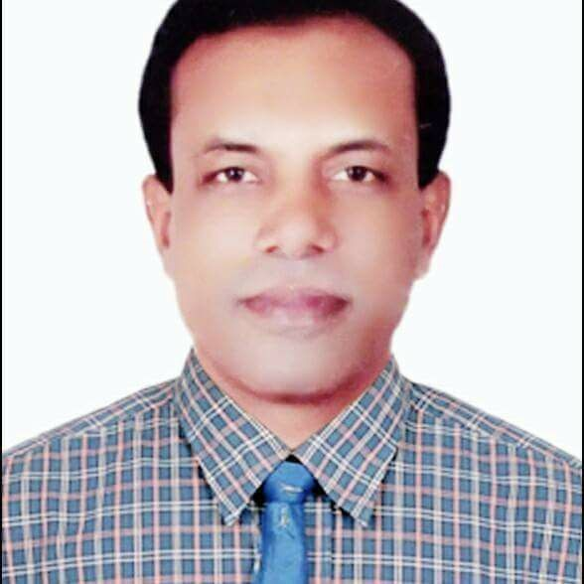
শিক্ষক পরিচিতি
মোঃ মহাসিন আলী মোল্যা
প্রধান শিক্ষক
২নং খারহাট সরকারি প্রাথমিক বিদ্যালয়
কাশিয়ানী, গোপালগঞ্জ ।

Slide 3
পাঠ পরিচিতি
শ্রেণীঃ প্রাক-প্রাথমিক
বিষয়ঃ আমার বই (স্বাস্থ্য নিরাপত্তা)
অধ্যায়ঃ ৯, পাঠঃ ৬
পাঠ্যাংশঃ দৈনন্দিন স্বাস্থ্য বিষয়ক কথকতা
সময়ঃ ৩০ মিনিট, তারিখঃ ০৯.১১.২০২২ খ্রিঃ।

Slide 4
শিখনফল
এই পাঠ শেষে শিক্ষার্থীরা-
৮.১.২ নিয়মিত দাঁত মাজতে, চুল আঁচড়াতে, হাঁচি-কাশির সময়
মুখ ঢাকতে ও টয়লেট ব্যবহারের পর সাবান বা ছাই দিয়ে হাত
ধোয়ার অভ্যাস গঠন করবে ।

Slide 5
দলে উত্তর বলি
আমরা ঘুম থেকে উঠে কী করি ?
খাবার আগে আমরা কী করি ?

Slide 6
আজকের পাঠ
স্বাস্থ্য, দৈনন্দিন স্বাস্থ্য বিষয়ক কথকথা

Slide 7
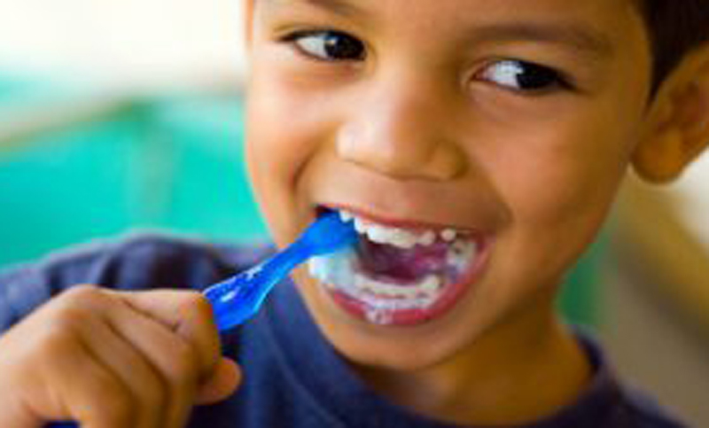
নিয়মিত দাঁত মাজলে কী হয় ?

Slide 8
নিয়মিত দাঁত না মাজলে কী হয় ?
মুখে দুর্গন্ধ হয়।
দাঁতে ব্যাথা হয়।
দাঁত হলুদ হয়ে অসুন্দর লাগে।
অসময়ে দাঁত পড়ে যায়।

Slide 9
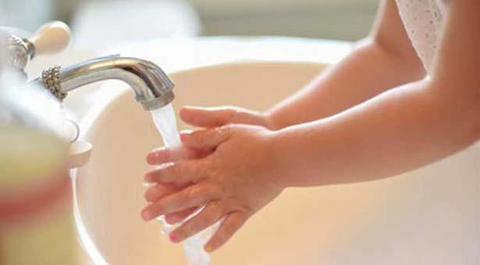
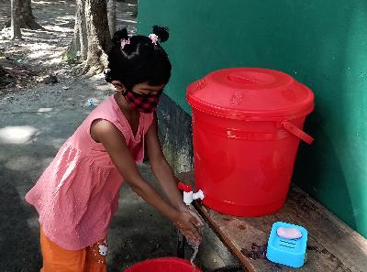
তোমরা কখন কখন হাত মুখ ধোও?

Slide 10
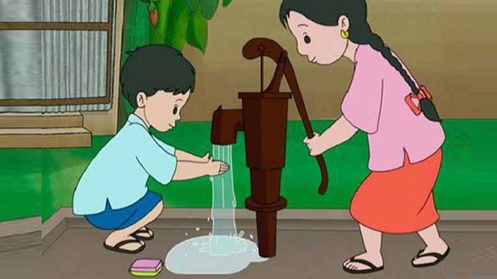
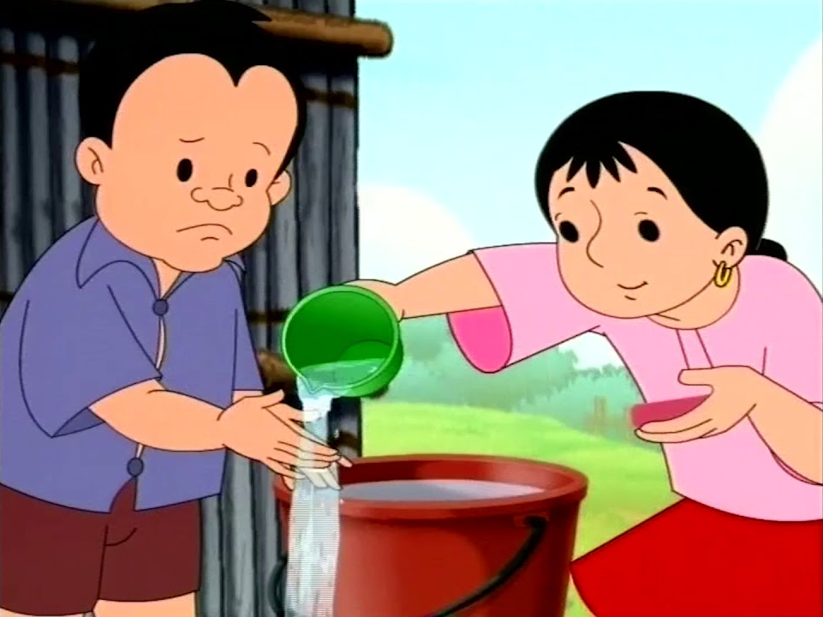
টয়লেট ব্যবহারের পর সাবান বা ছাই দিয়ে হাত ধোয়া

Slide 11
তোমরা কখন কখন হাত মুখ ধোও ?
ঘুম থেকে উঠে।
খাবারের আগে ও পরে।
পায়খানা ব্যবহারের পর।
খেলাধূলা করার পর।
বাহির থেকে বাড়ি ফেরার পর।

Slide 12
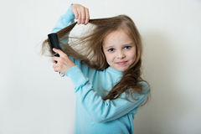
নিয়মিত চুল না আঁচড়ালে কী কী সমস্যা হতে পারে?

Slide 13
সাধারণত কখন কখন চুল আঁচড়ানো হয় ?
ঘুম থেকে উঠে।
গোসলের পর।
বিদ্যালয় বা বাহিরে যাওয়ার আগে।
ঘুমাতে যাওয়ার আগে।

Slide 14
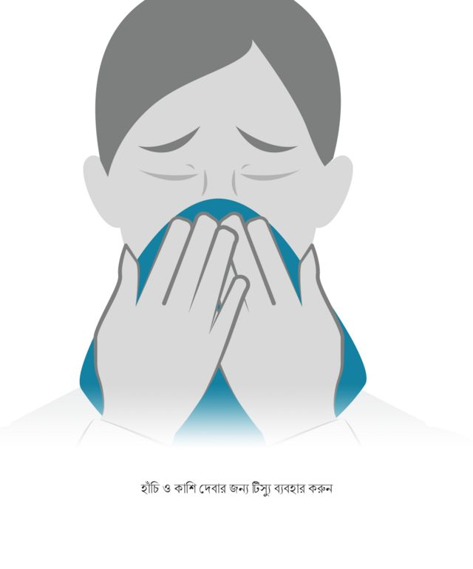
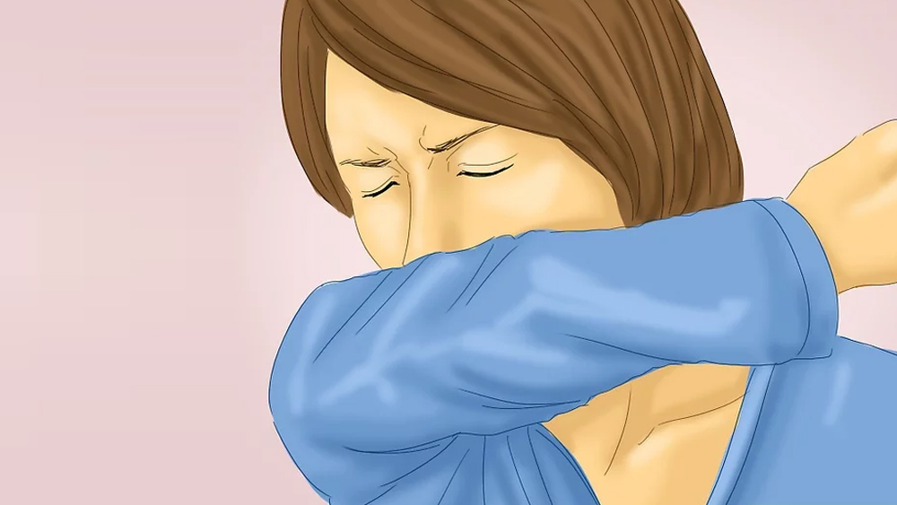
হাঁচি কাশির সময় আমাদের কী করা উচিত ?

Slide 15
হাঁচি কাশির সময় আমাদের যা করা উচিত।
হাঁচি কাশির সময় রুমাল বা টিস্যূ ব্যবহার করা।
হাঁচি কাশির সময় রুমাল বা টিস্যূ না থাকলে কনুই দিয়ে মুখ ঢাকা।

Slide 16
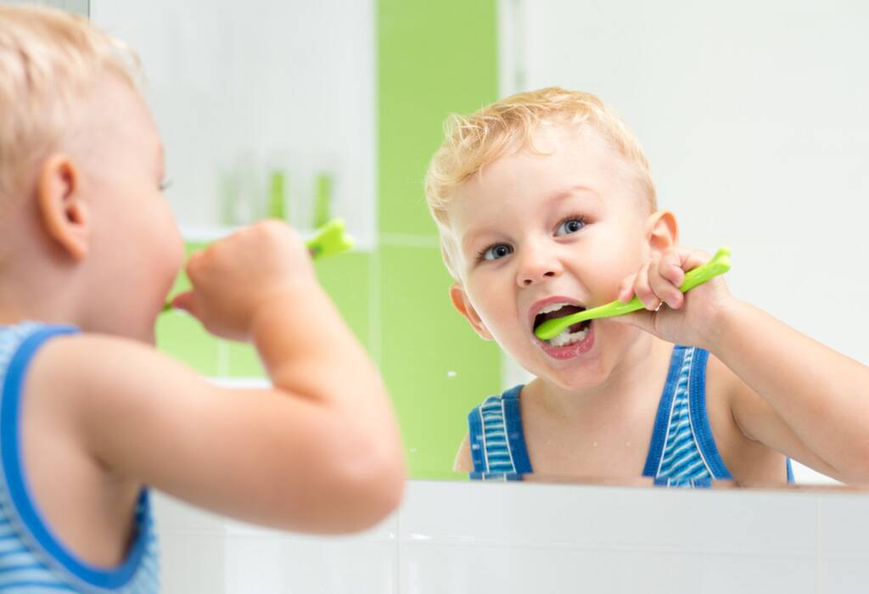
একাকী ছবি দেখে কে কী করছে তার উত্তর বলি

Slide 17
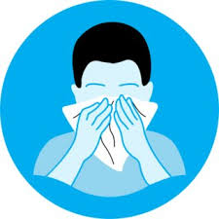
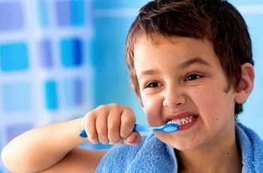
একাকী ছবি দেখে কে কী করছে তার উত্তর বলি

Slide 18
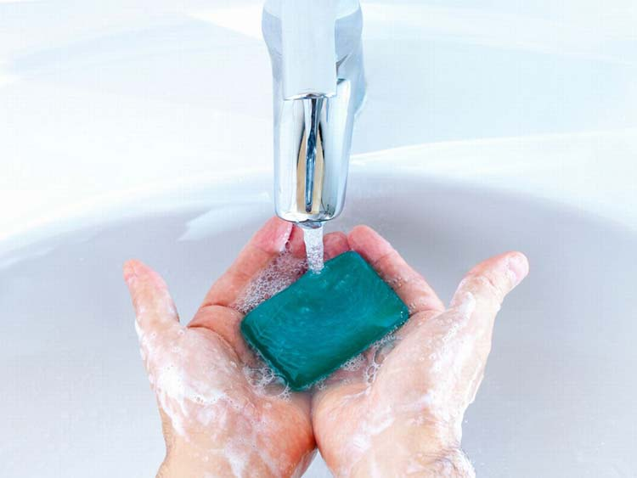
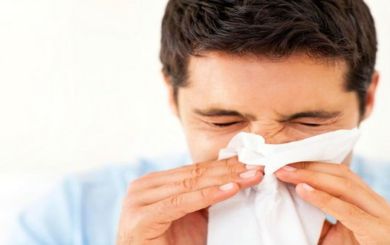
দাগ টেনে ছবি মিল করি

Slide 19
সবাইকে ধন্যবাদ

